Slide 1
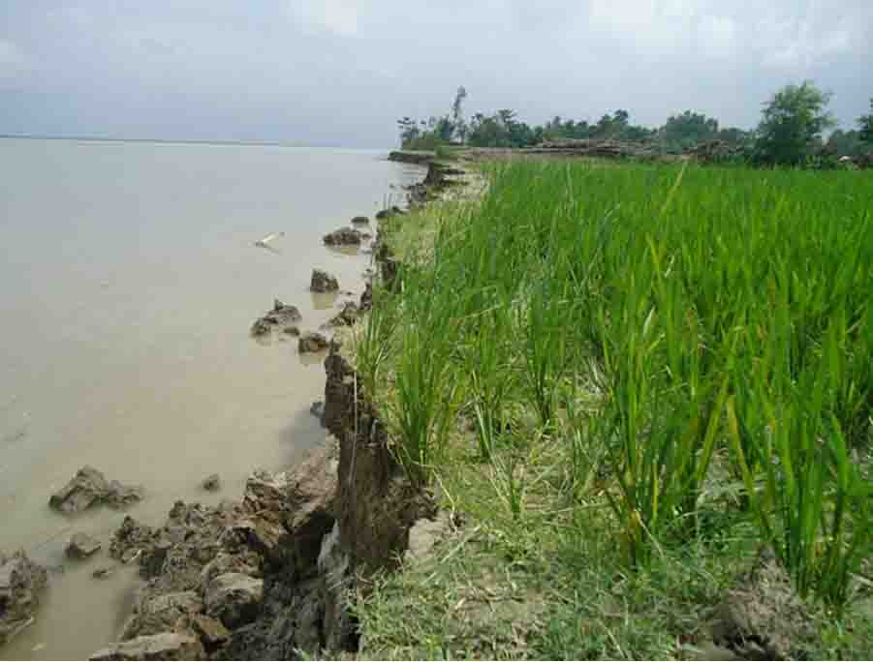
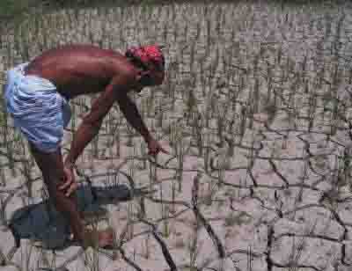
বাংলাদেশের প্রকৃতি

Slide 2
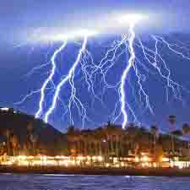
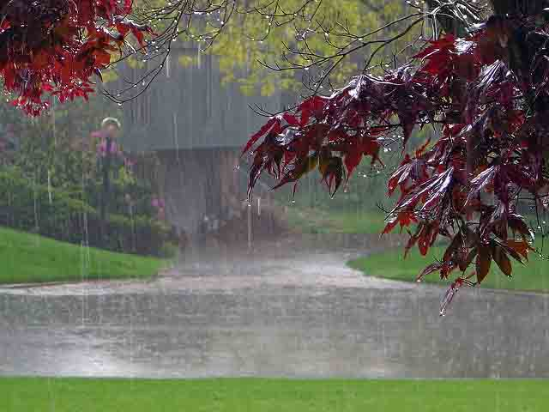
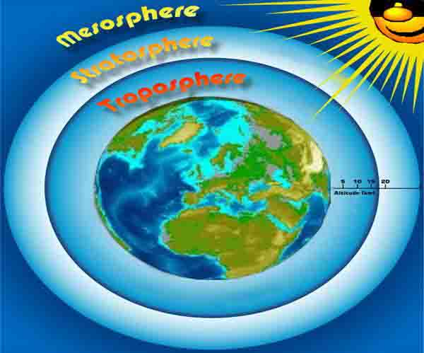
বিদ্যুৎ চমকানো
বৃষ্টি
বায়ুমন্ডল

Slide 3
পাঠ শিরোনাম
আবহাওয়া ও জলবায়ু

Slide 4
শিখনফল
এ পাঠ শেষে শিক্ষার্থীরা …
আবহাওয়া ও জলবায়ু কী তা বলতে পারবে ।
ভিন্ন ভিন্ন স্থানের জলবায়ুর পার্থক্যের কারণ ব্যাখ্যা করতে পারবে ।
বিভিন্ন জলবায়ুর নিয়ামকের বিবরণ ও জলবায়ুর উপাদানের উপর তার প্রভাব বর্ণনা করতে পারবে ।

Slide 5
আবহাওয়া
কোন একটি নিদিষ্ট স্থানের বায়ুর তাপ, চাপ, আদ্রতা , মেঘাছন্নতা , বৃষ্টিপাত ও বায়ুপ্রবাহের দৈনন্দিন সামগ্রিক অবস্থাকে সেই দিনের আবহাওয়া বলে ।

Slide 6
জলবায়ু
কোন একটি অঞ্চলের সাধারনত ৩০-৪০ বছরের গড় আবহাওয়ার অবস্থাকে জলবায়ু বলে ।

Slide 7
আবহাওয়া ও জলবায়ুর উপাদান
বায়ুর তাপ
বায়ুর চাপ
বায়ুপ্রবাহ
বায়ুর আদ্রতা
বারিপাত

Slide 8
বায়ুরতাপ
বায়ুর আদ্রতা

Slide 9
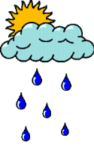
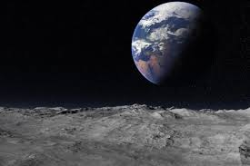
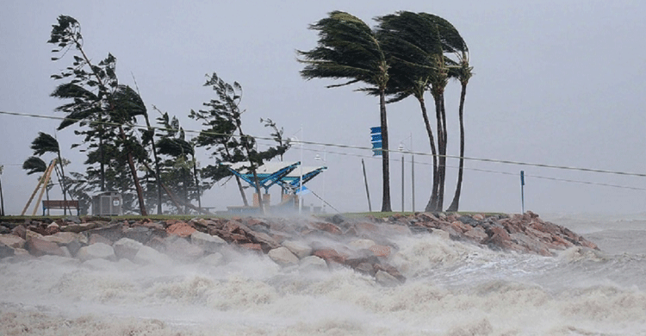
বায়ুর চাপ
বারিপাত
বায়ুপ্রবাহ

Slide 10
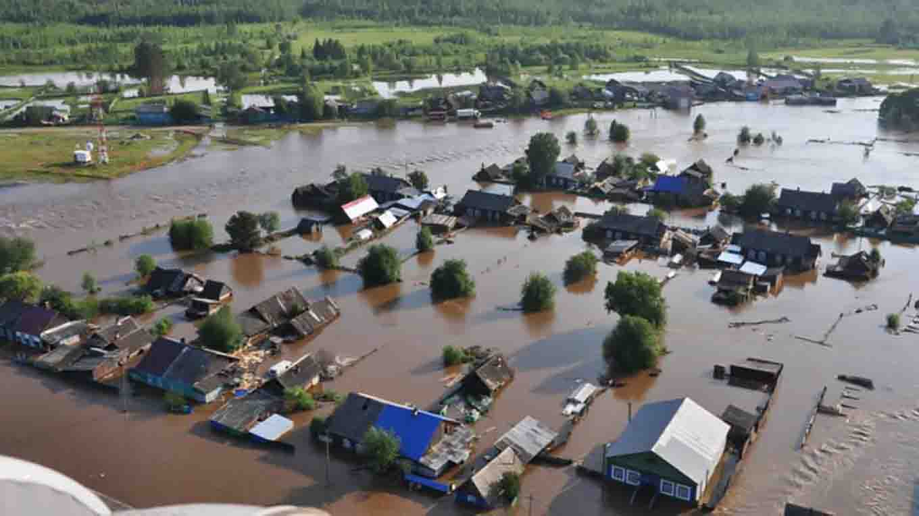
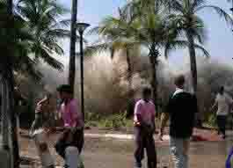
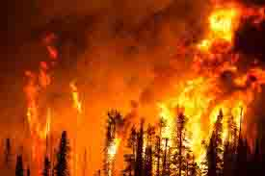
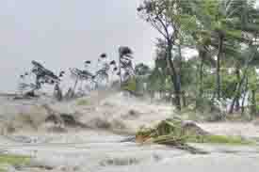
ভৌগোলিক বিষয়ের পার্থক্যের কারণে স্থানভেদে জলবায়ুর পার্থক্য হয়,এই বিষয়গুলোকে জলবায়ুর নিয়ামক বলে।

Slide 11
জলবায়ুর নিয়ামক
অক্ষাংশ
উচ্চতা
সমুদ্র থেকে দুরত্ব
বায়ুপ্রবাহ
সমুদ্র স্রোত
পর্বতের অবস্থান
বনভূমির অবস্থান
ভুমির ঢাল
মৃত্তিকার গঠন

Slide 12
অক্ষাংশ
উচ্চতা
সমুদ্র থেকে দুরত্ব

Slide 13
বায়ুপ্রবাহ
সমুদ্রস্রোত
পর্বতের অবস্থান

Slide 14
ভূমির ঢাল
মৃত্তিকার গঠন
বনভূমির অবস্থান

Slide 15
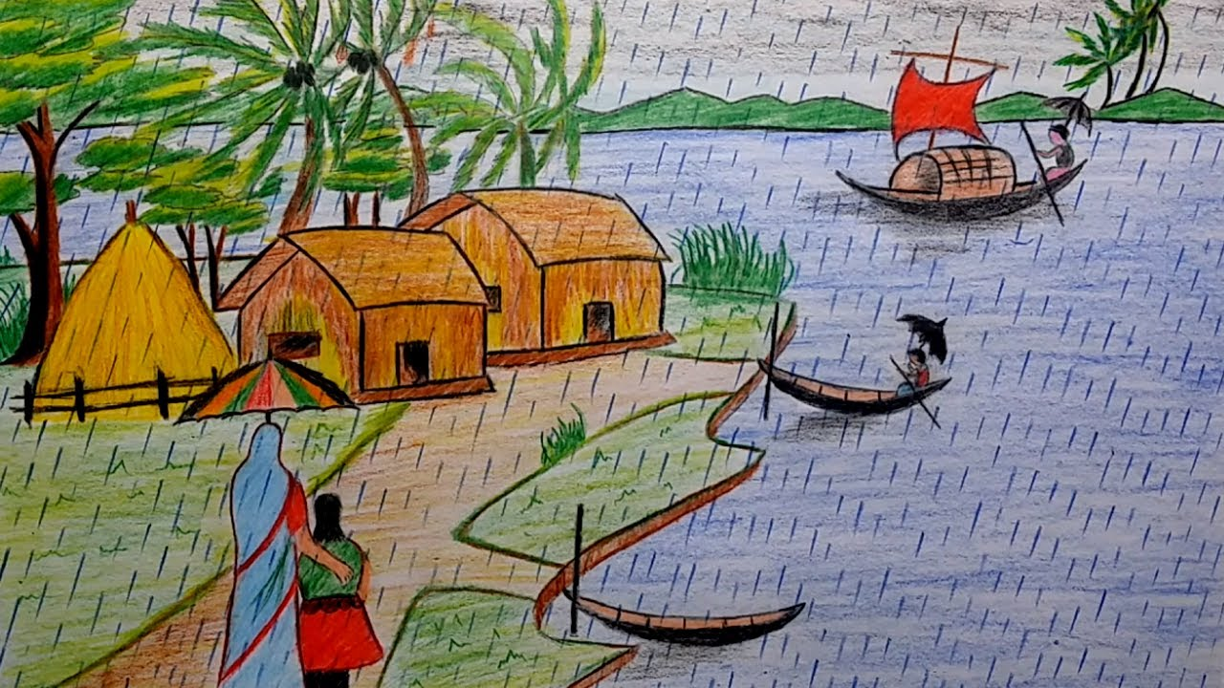
বাংলাদেশের জলবায়ুর ক্ষেত্রে অক্ষাংশ,সমদ্র থেকে দুরত্ব,বায়ু প্রবাহ,পর্বতের অবস্থান,বনভূমির অবস্থান এই নিয়ামকসমূহের প্রভাব আছে

Slide 16
কাজ(খাতায় লিখে রাখবে)
প্রতি ১০০০ মিটার উচ্চতায় ৬ ডিগ্রী সেলসিয়াস তাপমাত্রা হ্রাস পায় ।
সমভাবাপন্ন জলবায়ু
মহাদেশীয় বা চরমভাবাপন্ন জলবায়ু
বনভূমি সাইক্লোন,ঝড়-তুফানের গতি কমায়

Slide 18
জলবায়ুর কয়েকটি উপাদানের নাম বল ?
প্রতি ১০০০ মিটার উচ্চতায় কত ডিগ্রী তাপমাত্রা হ্রাস পায় ?
বর্ষাকালে প্রচুর বৃষ্টিপাত কেন হয় ?
সাইক্লোন,ঝড়-তুফানের গতি পথে কী বাধা দিতে পারে?
মূল্যায়ন

Slide 19
সমুদ্র এলাকার জলবায়ু কেমন হয় ? তোমার উত্তরের স্বপক্ষে যুক্তি দাও।
বাড়ির কাজ

